Slide 1
Chapitre 9
Préparation de l'administration d'un serveur
Module S42

Slide 2
Plan du cours
Préparation de l'administration d'un serveur
Configuration de la fonction Bureau à distance pour administrer un serveur
Gestion des connexions au Bureau à distance

Slide 3
1. Préparation de l'administration d'un serveur
Utilisation des appartenances de groupe pour administrer
un serveur
Qu'est-ce que la commande Exécuter en tant que ?
Qu'est-ce que l'outil Gestion de l'ordinateur ?
Rôle de la console MMC dans le cadre d'une administration à distance

Slide 4
Utilisation des appartenances de groupe pour administrer un serveur
Les membres des groupes par défaut se voient accorder des autorisations leur permettant d'effectuer des tâches système spécifiques
Il est impossible de supprimer ces groupes
Connectez-vous en tant qu’administrateur uniquement lorsque cela est nécessaire
Les administrateurs doivent toujours ajouter d’autres utilisateurs au groupe le plus restrictif

Slide 5
Utilisation des appartenances de groupe pour administrer un serveur
Groupe local de domaine intégré | Description
Administrateurs | Exécutent toutes les tâches administratives sur les serveurs et sur les clients
Opérateurs de sauvegarde | Assurent la sauvegarde et la restauration des serveurs à l'aide de l'utilitaire de sauvegarde
Opérateurs de compte | Créent, suppriment et modifient les comptes d'utilisateurs et les groupes Ne peuvent pas modifier le groupe des Administrateurs ni celui des Opérateurs
Opérateurs de serveur | Partagent les ressources disque ; assurent la sauvegarde et la restauration des fichiers
Opérateurs d'impression | Assurent la configuration et la gestion des imprimantes réseau

Slide 6
Qu'est-ce que la commande Exécuter en tant que ?
La commande Exécuter en tant que permet d'ouvrir une session avec un compte non administratif et d'effectuer, néanmoins, des tâches administratives
À l'aide de la commande Exécuter en tant que, l'utilisateur peut utiliser des outils et des programmes spécifiques avec des autorisations différentes de celles attribuées à l'ouverture de la session en cours
Pour les tâches de routine, ouvrez une session en tant qu'utilisateur ; pour les tâches administratives, utilisez la commande Exécuter en tant que
Vous pouvez lancer la commande Exécuter en tant que à partir de :
  L'interface utilisateur sur le menu Démarrer
  L'Explorateur Windows
  L'invite de commandes :
  runas /user:nom_domaine\nom_utilisateur nom_programme

Slide 7
Qu'est-ce que l'outil Gestion de l'ordinateur ?
Un ensemble d'outils d'administration
À utiliser pour la gestion d'ordinateurs locaux et distants
Outil | Description
Outils système | Analyser des événements système Créer et gérer des ressources partagées Afficher la liste des utilisateurs connectés à un ordinateur local ou distant Afficher les configurations de périphérique et ajouter de nouveaux pilotes de périphériques
Outils de stockage | Définir les propriétés des périphériques de stockage Mettre à jour les informations sur le disque
Outils Services et applications | Gérer les applications et les services Démarrer et arrêter les services système, tels que le Planificateur de tâches et le service d'indexation

Slide 8
Rôle de la console MMC dans le cadre d'une administration à distance
Microsoft Management Console MMC
  Cette console fournit une interface aux composants logiciels enfichables qui permettent de gérer les composants matériels, logiciels et réseau sur les serveurs fonctionnant sous Windows Server 2003 et sur les ordinateurs exécutant Windows XP
Pourquoi utiliser MMC dans le cadre d'une administration à distance ?
  Pour effectuer des tâches fréquentes sur les ordinateurs distants
  Pour gérer des tâches similaires sur plusieurs ordinateurs distants

Slide 9
2. Configuration de la fonction Bureau à distance pour administrer un serveur
Qu'est-ce que l'outil Bureau à distance pour administration ?
Pourquoi utiliser l'outil Bureau à distance pour administration ?
Quelle est la configuration requise pour le Service de bureau à distance ?
Que sont les préférences des ordinateurs clients dans le cadre d'une connexion Bureau à distance ?
Connexion Bureau à distance et Bureaux à distance
Comment se connecter à un serveur distant ?

Slide 10
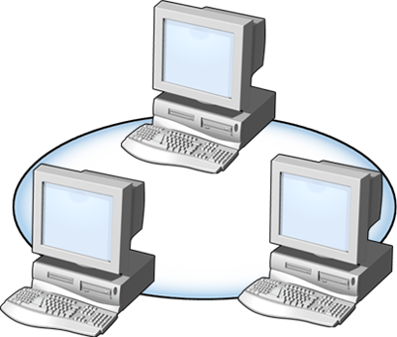

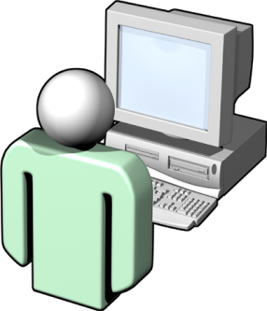
Qu'est-ce que l'outil Bureau à distance pour administration ?
Services Terminal Server
Protocole RDP
(réseau local, réseau étendu ou connexion d'accès à distance)
Réseau
local
Service de bureau à distance
activé sur Windows
Server 2003
Administrateur
Ordinateur distant
exécutant une Connexion
Bureau à distance

Slide 11
Pourquoi utiliser l'outil Bureau à distance pour administration ?
Il fournit un accès distant à la plupart des paramètres de configuration
Il permet de diagnostiquer un problème et de tester plusieurs solutions rapidement
Il permet d'accéder aux serveurs depuis n'importe quel site dans le monde
Il effectue des tâches administratives qui prennent un certain temps, telles que les sauvegardes sur bande
Il met à niveau les applications serveur et les systèmes d'exploitation à distance

Slide 12
Quelle est la configuration requise pour le Service de bureau à distance ?
Le Service de bureau à distance doit être activé localement sur le serveur distant
Le Service de bureau à distance doit être configuré de sorte que les utilisateurs puissent se connecter à distance au serveur
  Par défaut, l'administrateur dispose de privilèges de connexion distante pour le serveur distant

Slide 13
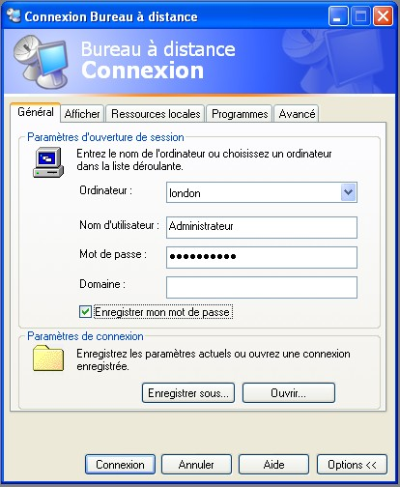
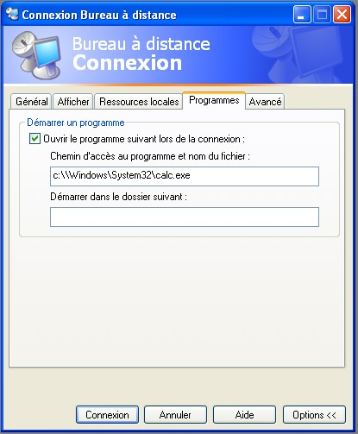
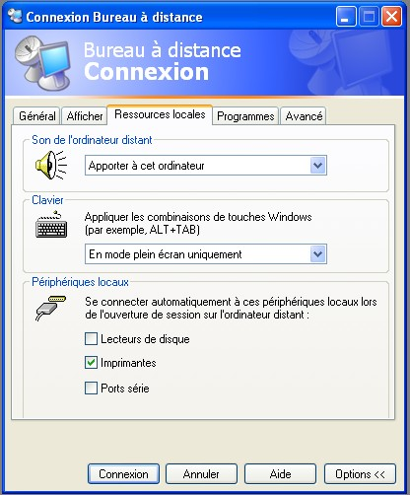
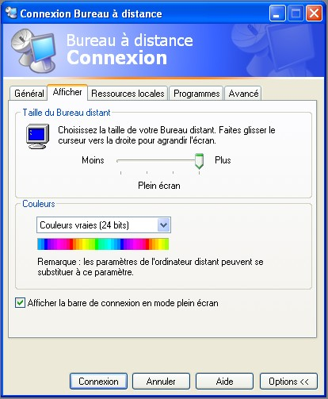
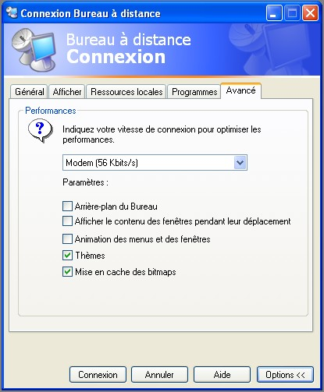
Que sont les préférences des ordinateurs clients dans le cadre d'une connexion Bureau à distance ?
Les préférences sous Connexion Bureau à distance sont les suivantes :
  Général
  Affichage
  Ressources locales
  Programmes
  Avancé

Slide 14
Connexion Bureau à distance et Bureaux à distance
Service | Fonctions
Connexion Bureau à distance | Se connecter à un serveur (exécutant la fonction Bureau à distance) par session Vous pouvez lancer plusieurs connexions si vous ouvrez plusieurs sessions Connexion Bureau à distance L'arborescence de la console affiche le nom du serveur Chaque connexion peut être affichée en mode plein écran ou bien dans une fenêtre Le service ouvre par défaut une session distante sur un serveur
Bureaux à distance | Se connecter à plusieurs serveurs simultanément Chaque connexion est affichée dans une console MMC : L'arborescence de la console affiche le nom du serveur Le volet des informations affiche la session distante La session de la console s'ouvre par défaut

Slide 15
Comment se connecter à un serveur distant ?
Comment :
Vous connecter à un serveur distant à l'aide du service Connexion Bureau à distance :
Démarrer/Tous les programmes/Accessoires /Communications/ Connexion Bureau à distance
Vous connecter à la session de la console sur un serveur distant :
Démarrer/Outils d’administration/Bureaux à distance
Vous connecter à un serveur distant à l'aide de l'outil de ligne de commande mstsc :
mstsc /v:serveur /console

Slide 16
3. Gestion des connexions au Bureau à distance
Que sont les paramètres de délai des connexions de Bureau à distance ?
Qu'est-ce que le Gestionnaire des services Terminal Server ?

Slide 17
Que sont les paramètres de délai des connexions de Bureau à distance ?
Ils définissent la durée pendant laquelle les sessions clientes peuvent rester actives sur le serveur
  Les sessions de connexion restent ouvertes lorsque vous fermez la fenêtre Bureau à distance sur l'ordinateur client
  La définition de paramètres de délai permet de réinitialiser
  la session ou de fermer la session d'un utilisateur
Utilisez les paramètres de délai pour empêcher une connexion distante de consommer d'importantes ressources sur le serveur
Paramètres de délai | Description
Fin d'une session déconnectée | Force l'utilisateur à fermer la session après déconnexion
Limite de session active | Déconnecte l'utilisateur, une fois le délai expiré
Limite de session inactive | Déconnecte l'utilisateur, une fois le délai d'inactivité expiré

Slide 18
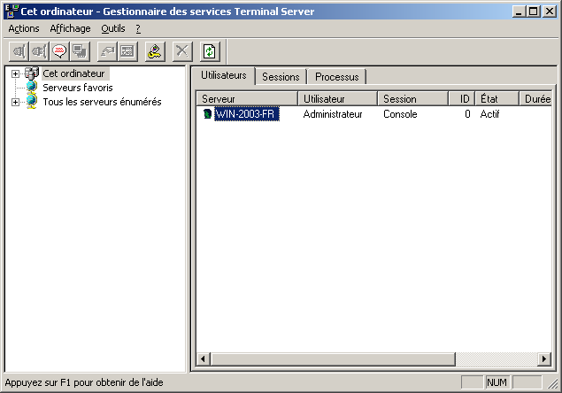
Qu'est ce que le Gestionnaire des services Terminal Server ?
Il analyse les sessions utilisateur
Il force manuellement l'utilisateur à fermer la session ou
à se déconnecter
Il permet de surveiller tous les utilisateurs et toutes les sessions sur un serveur à partir d'un seul emplacement

